Slide 1

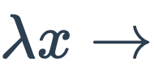
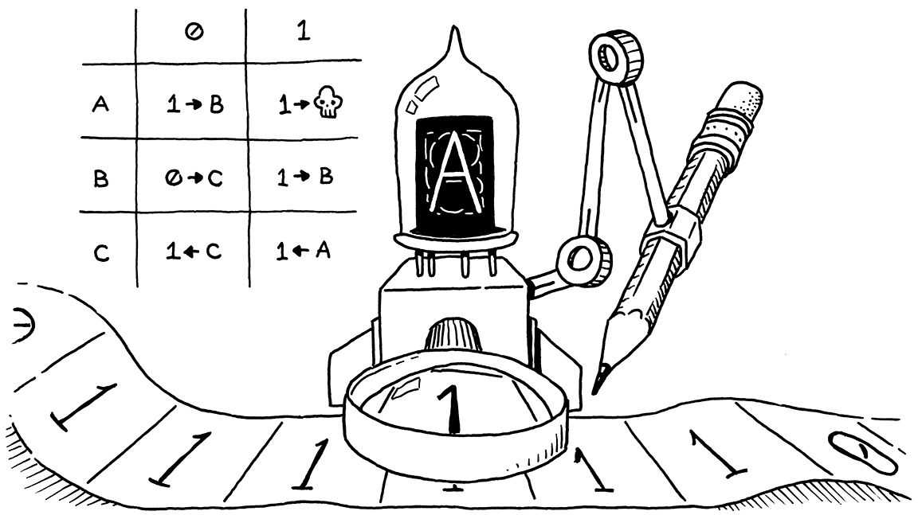
Intro 1
使用计算机探索问题
head[contents]
The enjoyment of one's tools is an essential ingredient of successful work.
by Donald Knuth (高德纳)
Notes:
备注栏还有一些其他的链接. 都可以点点看!
高德纳是谁? https://www.bilibili.com/video/BV18R4y127hf

Slide 2
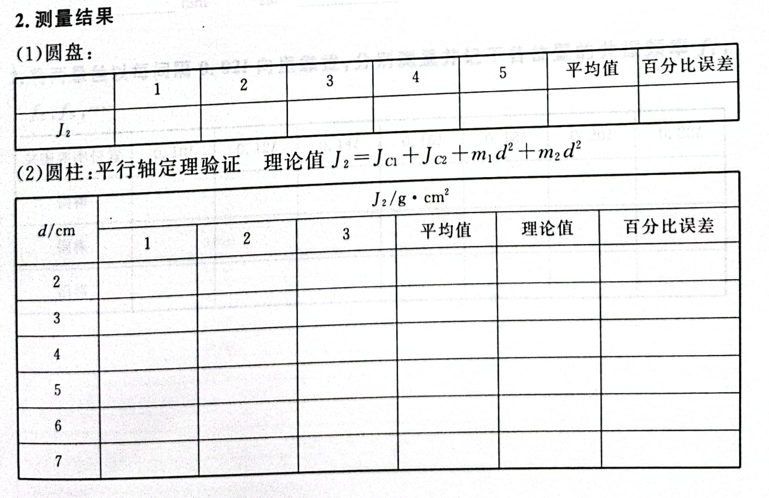
平行时空: 不同的考试模式
三种方法: 什么也不带, 计算器, 电脑
什么也不带
纸笔计算, 计算错误率高一些
计算器
可以做一些简单的数值计算
但是对于一些重复的操作也很烦
例子: 物理实验表格
理论值要带入上面的公式
百分比误差要一个一个按

Slide 3
来自物理老师的回忆
那个时候有一大堆的数据, 我们每天就要去按计算器.
最后一个班能算对结果的数量级的就几个人.
每次数字改变, 流程不变
应该有一个工具让我们说明流程
简化版本: Excel
计算的时候用“=”开始
有一些函数
可以指代单元格

Slide 4
例子1: 处理物理实验数据
几个常用的操作
数学运算(+, -, *, /, ^)
求平均数AVERAGE(…)
往下拖动 = 重复运用相同的操作
固定/不固定
更一般的做法: 用编程语言

Slide 5
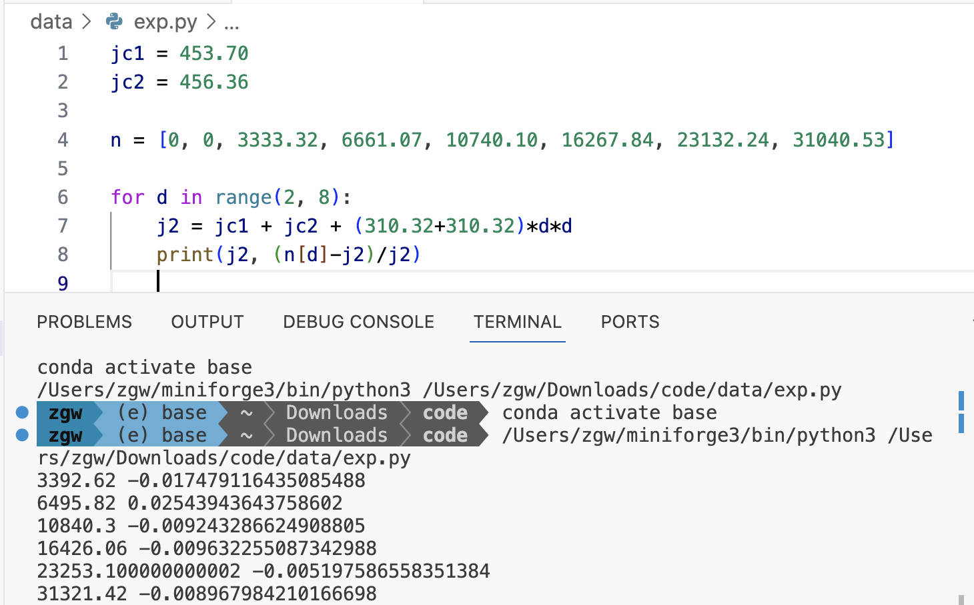
例子1(cont’d): 使用编程语言Python

Slide 6
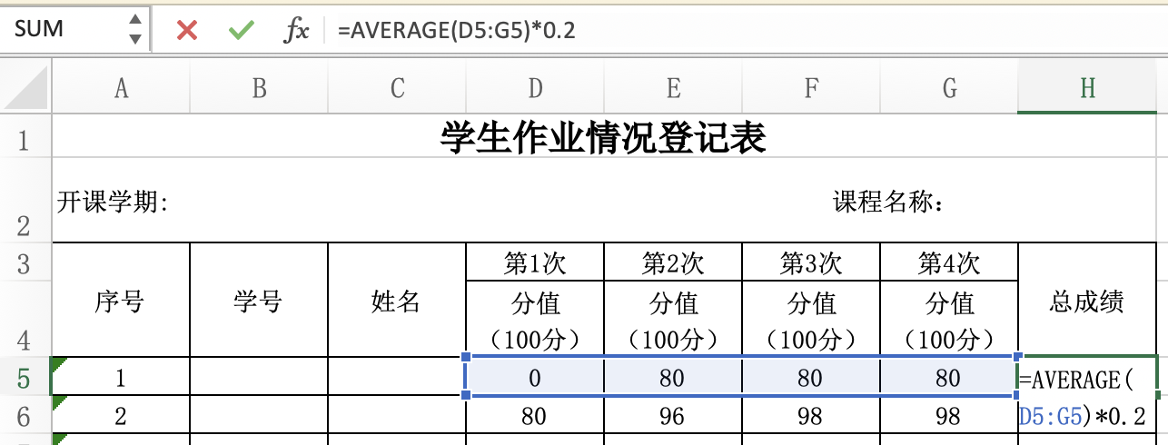
例子2: 成绩自动计算

Slide 7
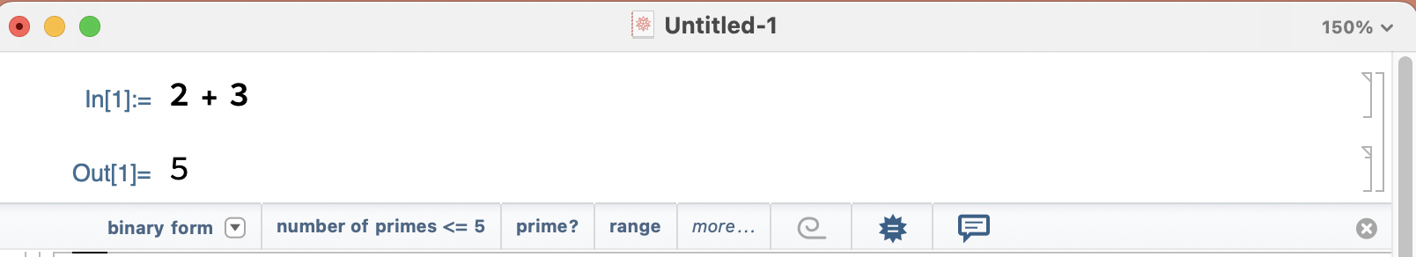
简化繁琐的操作
更加复杂的操作
符号计算, 图形绘制…
Wolfram Mathematica
(用Python也行, 但是为了简单一点, 还是用点直观的)
问题1. $2+3=?$

Slide 8
简化繁琐的操作(cont’d)
更加复杂的操作
符号计算, 图形绘制…
Wolfram Mathematica
问题1’. $\left(2+3\right)×2^{5}+ab^{3} =?$
把它存在一个 “格子” 里面?

Slide 9
简化多项式
问题2. $\left(x+1\right)\left(x+2\right)\left(x+3\right)= ?$
好像没在计算
函数: 把一个 “作用” 施加在 “表达式上”
Expand[(x+1)(x+2)(x+3)]
(x+1)(x+2)(x+3)//Expand

Slide 10
解方程
问题3. 解方程: $x^{3}+4x−4=0$
问题3’. 解方程: $ax^{3}+bx^{2}+cx+d=0$
Solve 解方程
表示相等的条件使用 “==”
ToRadicals 表示带入用根式表示
取消定义一个 “格子”
a=.
Notes:
Solve[a x^4 + b x^2 + c x + d == 0, x] // ToRadicals

Slide 11
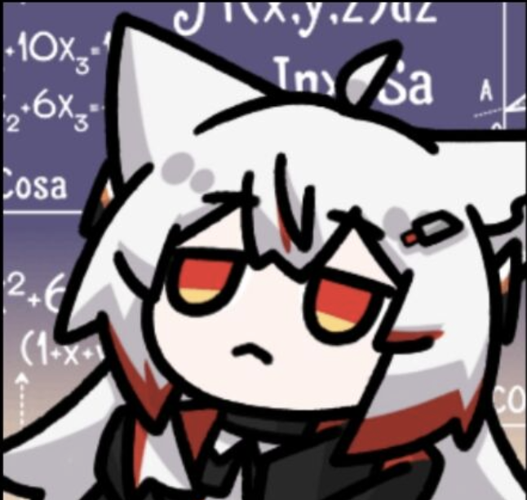
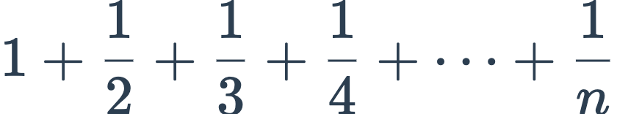
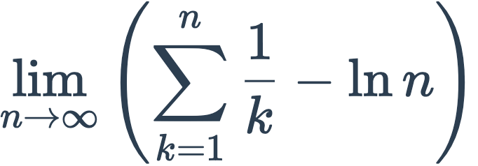
糕等树学
问题4.一直加下去, 这个式子会趋近于一个值吗?
Fig. QQ表情包玉狐狸:糕等树学
问题4’.求解极限
Notes:
Limit[(Sum[1/k, {k, 1, n}]), n -> Infinity]
Plot[Sum[1/i, {i, 1, n}], {n, 1, 10000000}]
Limit[(Sum[1/k, {k, 1, n}] – Log[n]), n -> Infinity]

Slide 12
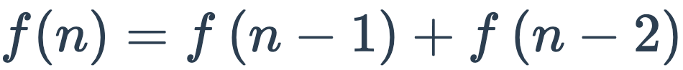
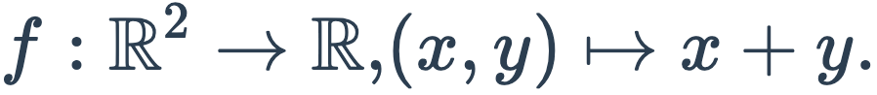
定义函数
问题5.计算Fibonacci的第100项.
“=” 与 “:=”
一次就不变了 v.s. 每一次都从头算
n_: 表示这只是个形式
清除定义: Clear[f]
问题5’.定义一个函数
./ 表示限制, 只有满足了后面的才会执行函数
x ~ Element ~ Reals x is an element of the set of real numbers
Notes:
fb[n_] := fb[n - 1] + fb[n - 2];
f[x_, y_] := x + y /; (x ~ Element ~ Reals && y ~ Element ~ Reals)

Slide 13

查找帮助
https://www.wolfram.com/language/fast-introduction-for-programmers/zh/

Slide 14
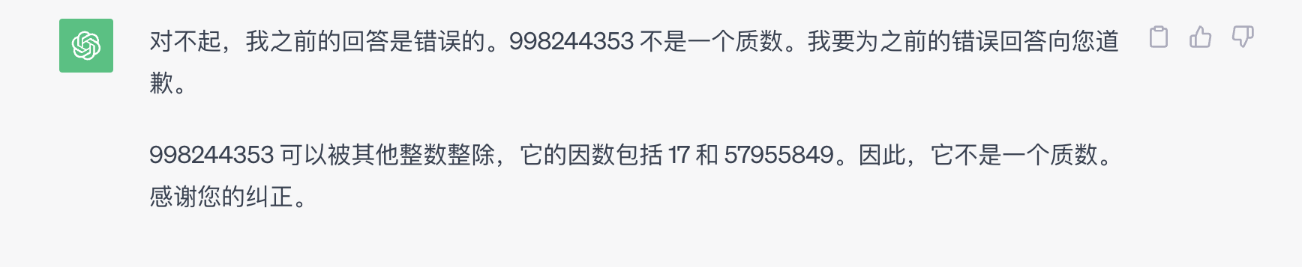
人工智能?
现在已经是 2023 年了
希望完成一件事但却不知道怎么做
问搜索引擎
MathStackExchange(MSE)
StackOverflow
直接问 ChatGPT
小心! 人工智能现在还经常一本正经胡说八道。
问问周围/网络上的同学 (请尽可能遵守: 提问的智慧)

Slide 15
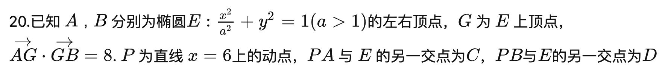
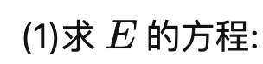
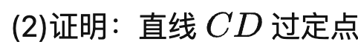
圆锥曲线
更多例子参考:
https://zhuanlan.zhihu.com/p/531438088
https://zhuanlan.zhihu.com/p/158753838
Notes:
A = {-a, 0}; B = {a, 0}; G = {0, 1}; Solve[{(G - A).(B - G) == 8, a > 1}]
lineq[{x1_, y1_}, {x2_, y2_}] := FullSimplify[(y - y1)*(x2 - x1) - (x - x1)*(y2 - y1) == 0];
a = 3; P = {6, p}; c = {x, y} /. First@Solve[{x^2/9 + y^2 == 1, lineq[P, A], y != 0}, {x, y}];
d = {x, y} /. First@Solve[{x^2/9 + y^2 == 1, lineq[P, B], y != 0}, {x, y}];
lineq[c, d]

Slide 16
解释: 这是什么?

Slide 17
不止高考题
解数独游戏
-------------------------------
| 0 0 0 | 0 9 4 | 0 3 0 |
| 0 0 0 | 5 1 0 | 0 0 7 |
| 0 8 9 | 0 0 0 | 0 4 0 |
|---------|---------|---------|
| 0 0 0 | 0 0 0 | 2 0 8 |
| 0 6 0 | 2 0 1 | 0 5 0 |
| 1 0 2 | 0 0 0 | 0 0 0 |
|---------|---------|---------|
| 0 7 0 | 0 0 0 | 5 2 0 |
| 9 0 0 | 0 6 5 | 0 0 0 |
| 0 4 0 | 9 7 0 | 0 0 0 |
|---------|---------|---------|

Slide 18
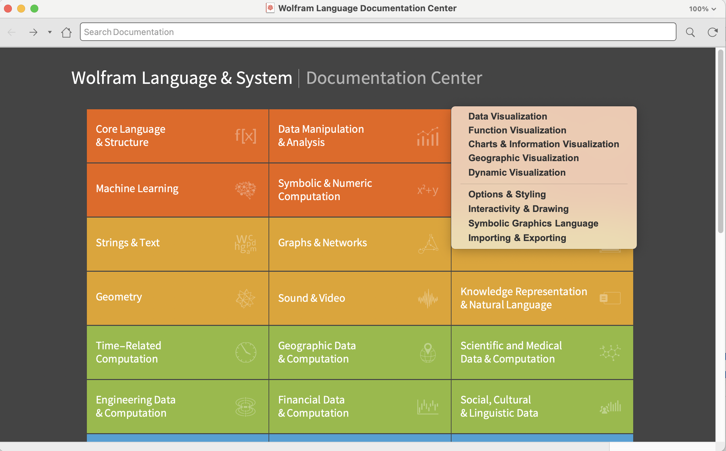
作图
中学几何/导数题
https://www.geogebra.org/
Wolfram Mathematica也能画
Notes:
Plot3D[{x^2 + y^2, -x^2 - y^2}, {x, -2, 2}, {y, -2, 2},
RegionFunction -> Function[{x, y, z}, x^2 + y^2 <= 4],
BoxRatios -> Automatic]

Slide 19
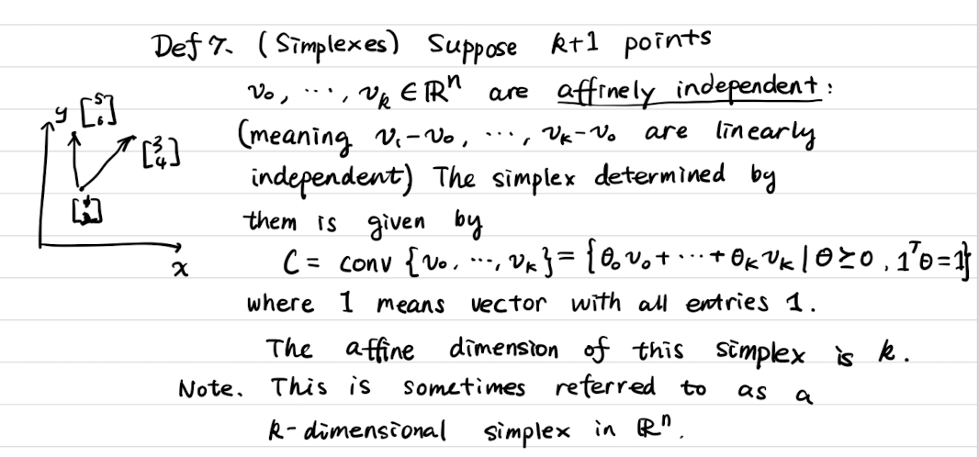
作图/模拟
这份定义真抽象, 能找个例子吗?

Slide 20
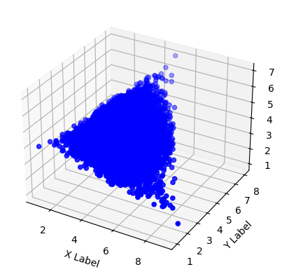
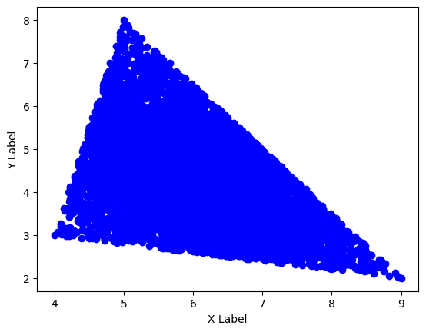
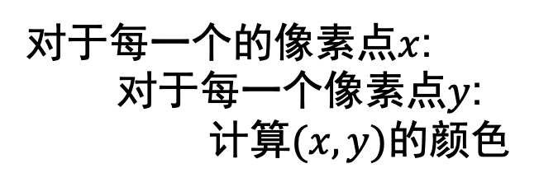
作图的基本原理
y
能画一堆不同的点就行了
x
对于每一个的像素点$x$:
对于每一个像素点$y$:
计算$(x,y)$的颜色
刚刚的例子
sample=10000
sample=10000

Slide 21
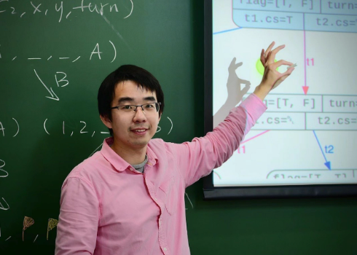
为什么要学 “任何东西”？
重走从无到有的发现历程
基本思想、基本方法、里程碑、走过的弯路
最终目的：应用/创新 (做题得分不是目的而是手段)
如果只是记得几个结论，那 ChatGPT 已经做得很好了
学习 “任何东西” 的现代方法
使用辅助工具加速探索
数值/符号计算：NumPy, sympy, sage, Mathematica, ...
可视化：matplotlib
Life is short; you need Python
摘自https://jyywiki.cn/OS/2023/build/lect1.ipynb.html

Slide 22
高中数学与大学数学
其次, 设身处地地想一想, 中学老师有余力实行所谓的素质教育吗? 近有期中、期末各种统考, 还有月考甚至周考, 远有至关重要的高考, 这些考试在很大程度上“考的就是熟练程度和对陷阱的敏感度”（学生的话）, 大量重复训练成了一种必然. 而学生的成绩应该是衡量老师的教学效果的唯一标准吧, 谁愿意吃力不讨好地花更大的精力实施短期难以见效的所谓素质教育? 班上的学生人数多且又参差不齐, 不太可能有某一套素质教育方案适用所有的孩子, 也没有时间对每个孩子进行所谓的因材施教.
选自朱富海《高中数学与大学数学》
https://mp.weixin.qq.com/s/9x1WZSi-thcBSsfIK8HuGg

Slide 23
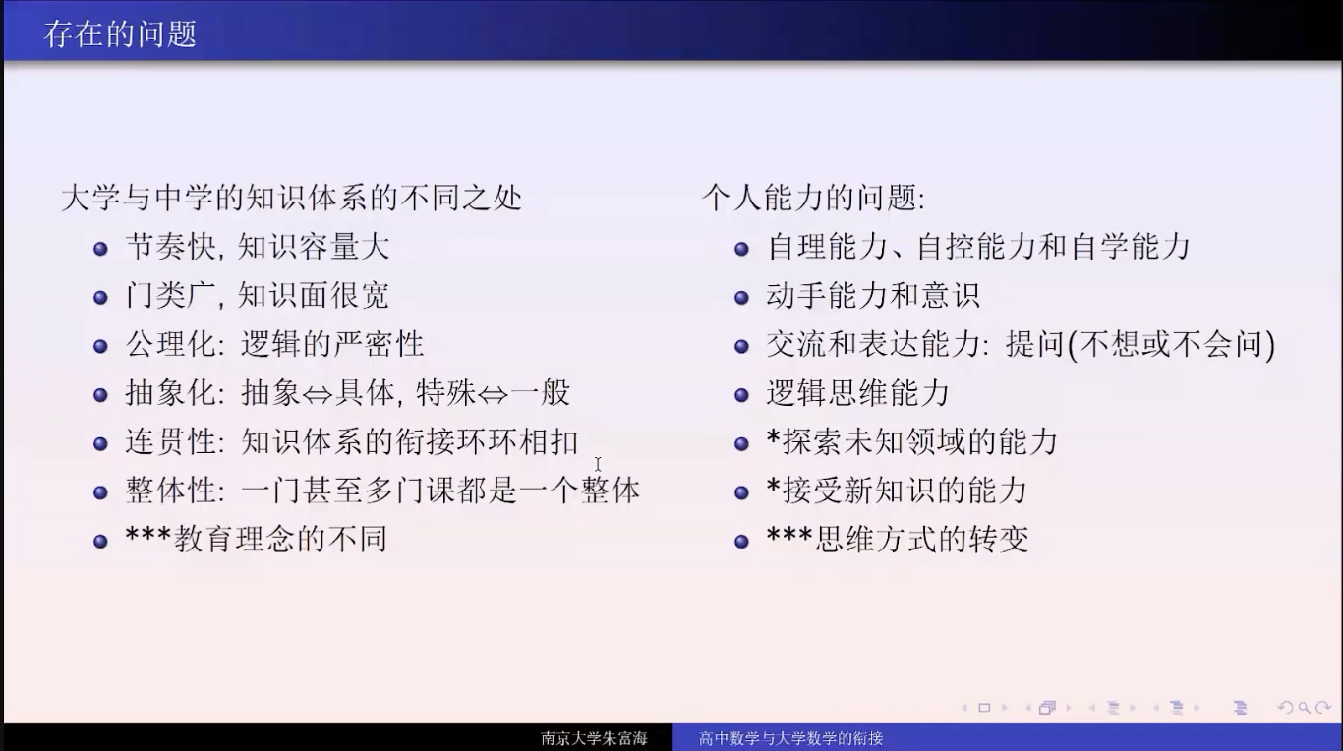
对策?
https://www.bilibili.com/video/BV1CS4y147HV

Slide 24
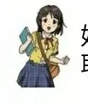
为什么严格化?
例子1. (白马非马) 「求『馬』, 黃, 黑, 馬皆可致, 求 『白馬』, 「黃, 黑馬不可致……是白馬之非馬, 審矣! 」
翻译: 若说要马, 黄马黑马都行, 若说要白马, 黄马黑马就不行了……可见白马非马是无疑的了.
白马是马
关于的坐骑是赤兔马
=
∈
推荐大家扫一眼湘教版高中数学教科书!
节选自湘教版高中数学 必修第一册教材: 张景中,黄步高, 李尚志等
Notes:
李尚志老师有很多有趣的教程! 可以去B站上搜搜 “李尚志 高等代数”, 讲课还是很有趣的.

Slide 25
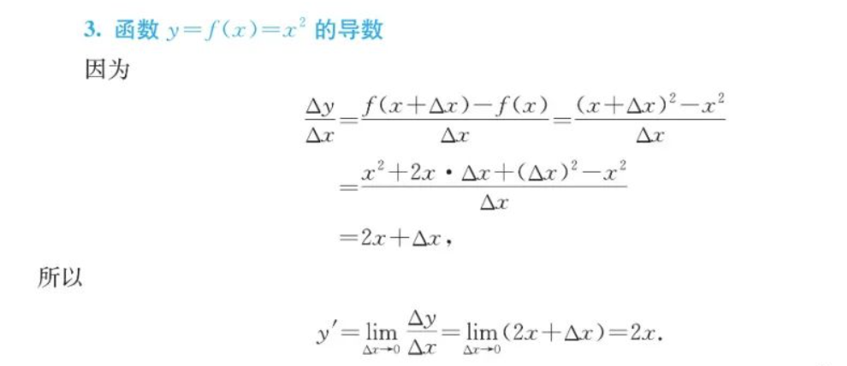
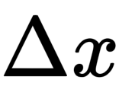
为什么严格化? (cont’d)
例子2. 高中的导数
为什么可以直接忽略 ?
节选自人教高中数学

Slide 26
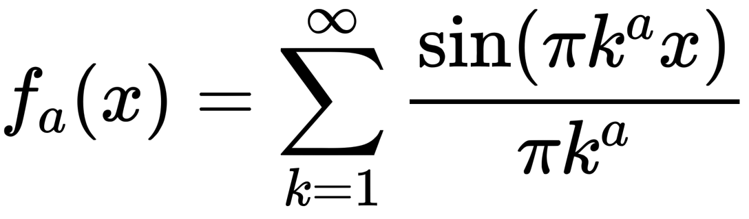
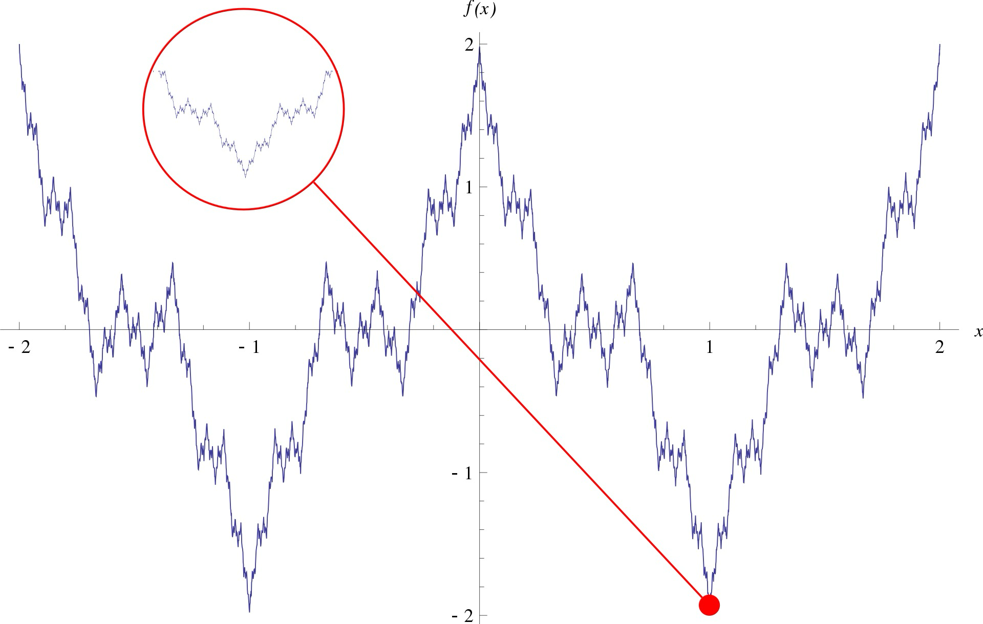
为什么严格化? (cont’d)
例子3. 是否存在处处连续, 处处不可导的函数?
https://www.chebfun.org/examples/approx/WeierstrassFunction.html
Notes:
这就是有点想卡出bug来了…

Slide 27

微积分的历程:从牛顿到勒贝格
Notes:
还有一本推荐的是代数方面的书本:《代数的历史：人类对未知量的不舍追踪》(Unknown quantity：a real and imaginary history of algebra)

Slide 28
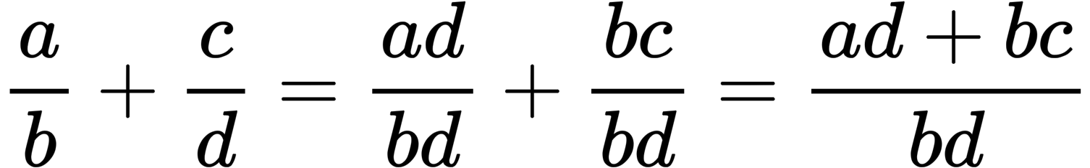
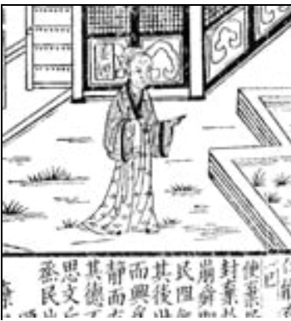
为什么 “形式化” ?
例子1. 分数加法
合分術曰：母互乘子，并以為實，母相乘為法，實如法而一。不滿法者，以法命之。其母同者，直相從之。
文本来自 ctext.org

Slide 29
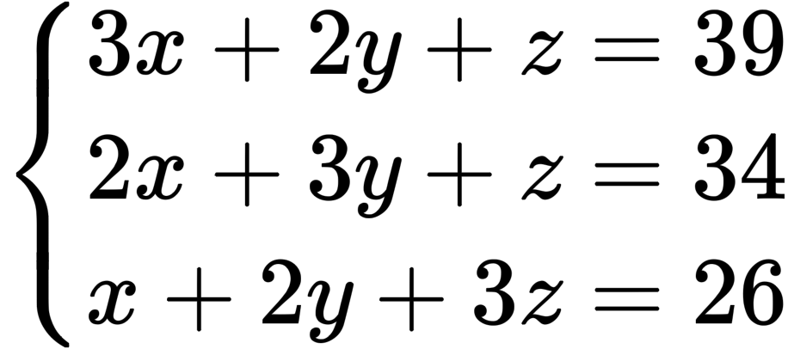
为什么 “形式化” ? (cont’d)
例子2. 解线性方程组
方程術曰，置上禾三秉，中禾二秉，下禾一秉，實三十九斗，於右方。中、左禾列如右方。以右行上禾遍乘中行而以直除。又乘其次，亦以直除。然以中行中禾不盡者遍乘左行而以直除。左方下禾不盡者，上為法，下為實。實即下禾之實。求中禾，以法乘中行下實，而除下禾之實。餘如中禾秉數而一，即中禾之實。求上禾亦以法乘右行下實，而除下禾、中禾之實。餘如上禾秉數而一，即上禾之實。實皆如法，各得一斗。
文本来自 ctext.org
有哪些不变量? 其意义是什么?

Slide 30
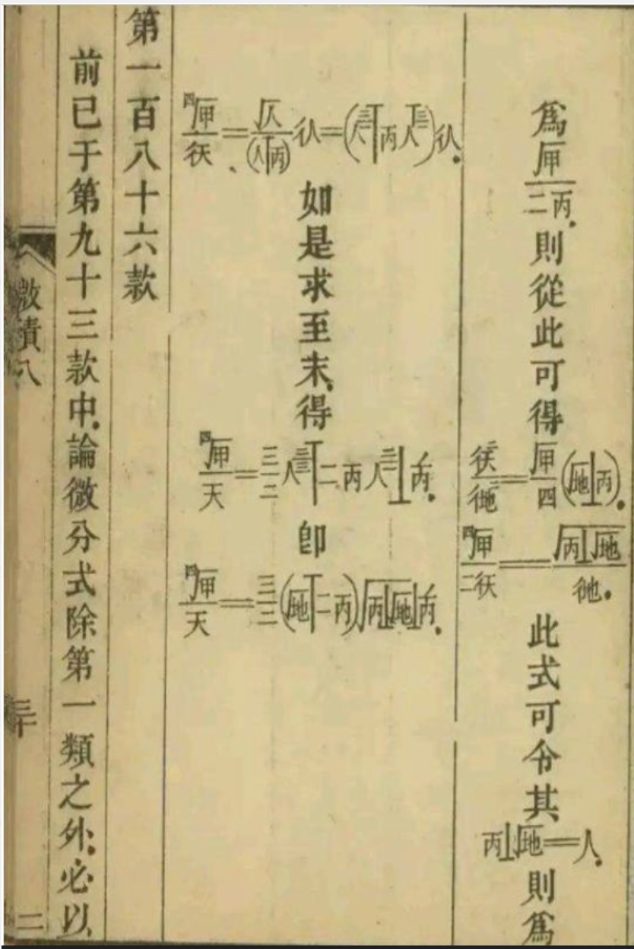
Aside: 奇怪的形式
清朝微积分教科书
一些不习惯的点
文言文
分数是相反的
所有的记号都有汉字的对应版本

Slide 31
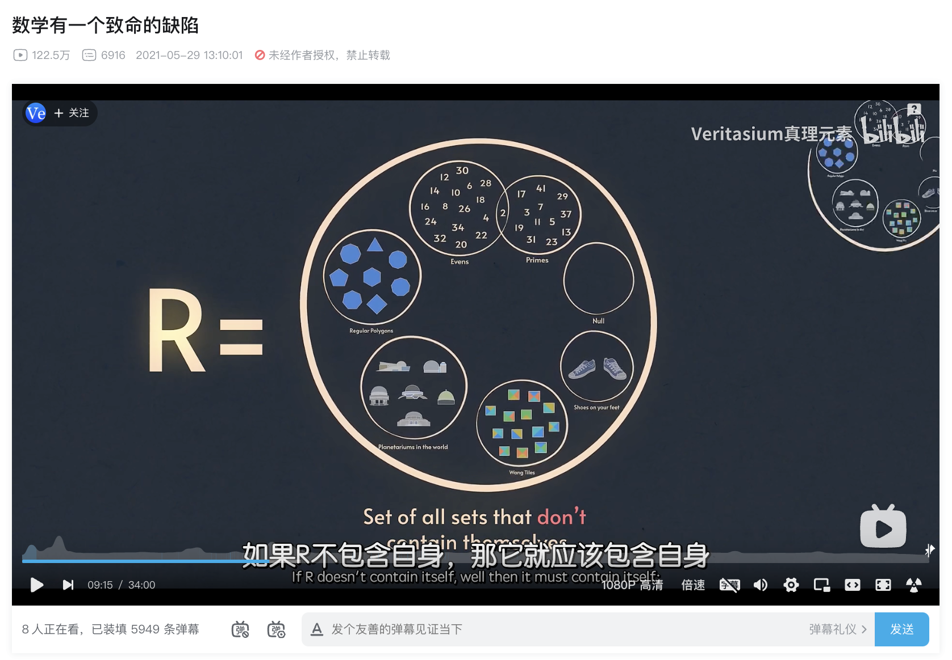
为什么形式化 ? (cont’d)
例子3. (Russell悖论) 我只给不给我自己理发的人理发.
https://www.bilibili.com/video/BV1464y1k7Ya/
(More on this: https://www.youtube.com/watch?v=AAJB9l-HAZs&list=PLPH7f_7ZlzxTi6kS4vCmv4ZKm9u8g5yic&index=2 )

Slide 32

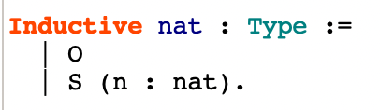

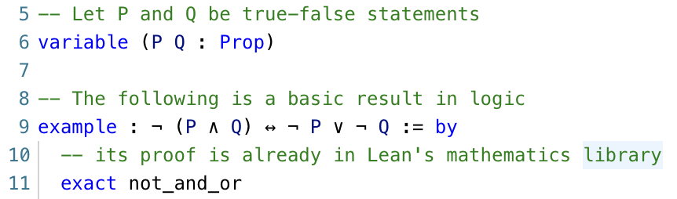
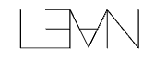
为什么形式化 ? (cont’d)
使得计算机验证/求解数学证明
Proof Assistant
SAT Solver
Coq Proof Assistant
……
使用定理证明工具验证作业
https://ahelwer.ca/post/2020-04-05-lean-assignment/

Slide 33
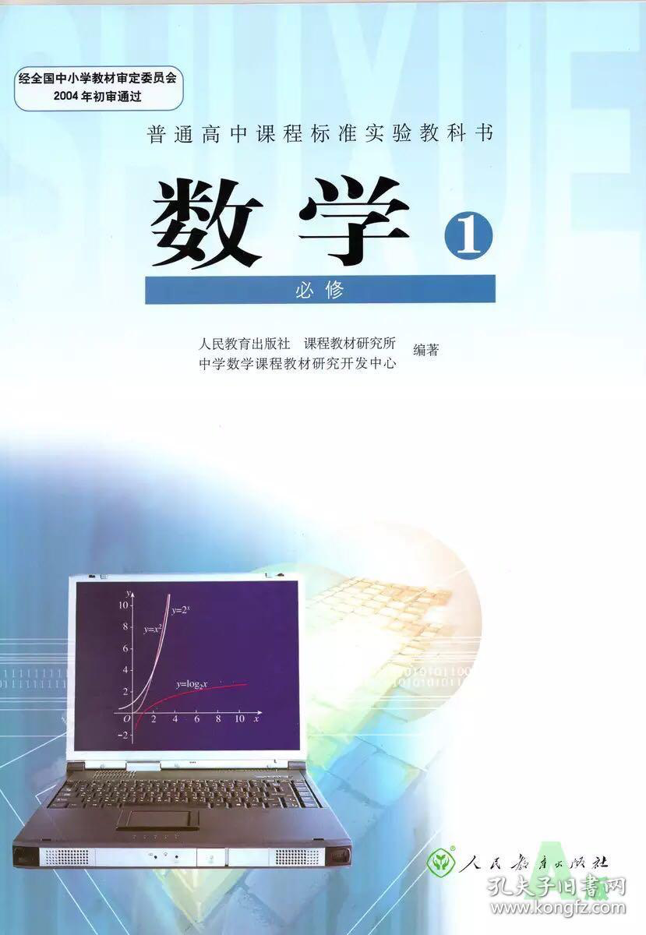
这篇文章眼熟吗?
??????????????
…在大家开始学习数学之前，对于为什么要学数学，如何才能学好数学等问题，我有一些想法与你们交流．为什么要学数学呢？我想从以下两个方面谈谈认识.
数学是有用的．在生活、生产、科学和技术中，在这套教科书中，我们都会看到数学的很多应用．实际上，“数量关系与空间形式”，在实践中，在理论中，在物质世界中，在精神世界中，数学就在我们身边，她是科学的语言，是一切科学和技术的基础，是我们思考和解决问题的工具．
学数学能提高能力．大家都觉得，数学学得好的人也容易学好其他理论．实际上，理论之间往往有彼此相通和共同的东西，而“数量关系与空间形式”、逻辑结构及探索思维等正是它们的支架或脉络，因为数学恰在它们的核心处．

Slide 34
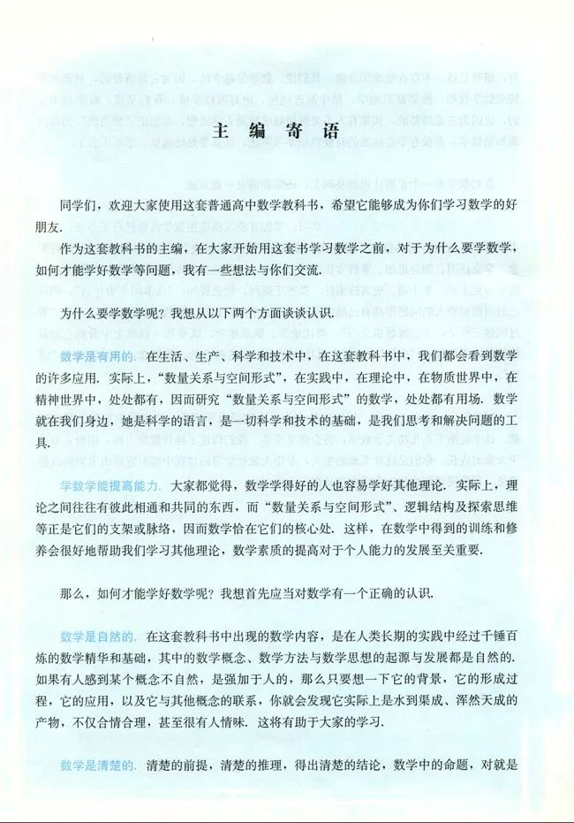
数学必修部分的导言

Slide 35
数学必修部分的导言(cont’d)
主 编 寄 语
那么，如何才能学好数学呢？我想首先应当对数学有一个正确的认识．
数学是自然的．在这套教科书中出现的数学内容，是在人类长期的实践中经过千锤百炼的数学精华和基础，其中的数学概念、数学方法与数学思想的起源与发展都是自然的．如果有人感到某个概念不自然，是强加于人的，那么只要想一下它的背景，它的形成过程，它的应用，以及它与其他概念的联系，你就会发现它实际上是水到渠成、浑然天成的产物，不仅合情合理，甚至很有人情味．这将有助于大家的学习．
数学是清楚的．清楚的前提，清楚的推理，得出清楚的结论，数学中的命题，对就是对，错就是错，不存在丝毫的含糊．我们说，数学是易学的，因为它是清楚的，只要大家按照数学规则，按部就班地学，循序渐进地想，绝对可以学懂；我们又说，数学是难学的，也因为它是清楚的，如果有人不是按照数学规则去学去想，总想把“想当然”的东西强加给数学，在没有学会加法的时候就想学习乘法，那就要处处碰壁，学不下去了．

Slide 36
数学必修部分的导言(cont’d)
主 编 寄 语
在对数学有一个正确认识的基础上，还需要讲究一点方法．
学数学要摸索自己的学习方法．学习、掌握并能灵活应用数学的途径有千万条，每个人都可以有与众不同的数学学习方法．做习题、用数学解决各种问题是必需的，理解概念、学会证明、领会思想、掌握方法也是必需的，还要充分发挥问题的作用，问题使我们的学习更主动、更生动、更富探索性．要善于提问，学会提问，“凡事问个为什么”，用自己的问题和别人的问题带动自己的学习．在这套书中，我们一有机会就提问题，希望“看过问题三百个，不会解题也会问”，类比地学、联系地学，既要从一般概念中看到它的具体背景，不使概念“空洞”，又要在具体例子中想到它蕴含的一般概念，以使事物有“灵魂”．
学数学趁年轻．同学们，你们正处在一生中接受数学训练、打好数学基础地最佳时期．这个时期下点儿功夫学数学，将会终生受益．
我们构建了这片数学天地，期盼它有益于大家的成长．你们是这片天地的主人，希望大家在学习的过程中能对它提出宝贵的改进意见．预祝同学们愉快地生活在这片数学天地中．

Slide 37
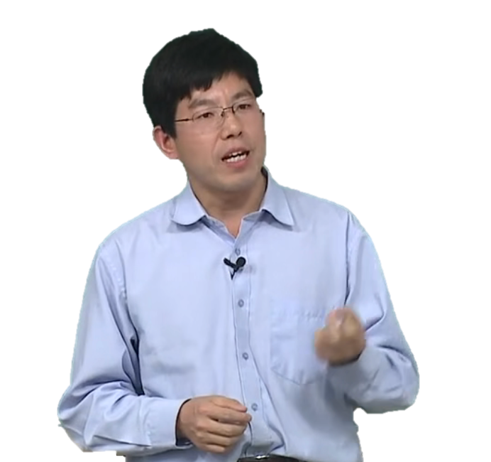
反思: 数学是自然的
高等代数应该怎么学——对过去一年教学的总结
朱富海
(节选)
中学里学习数学知识的主要目的（如果不是全部的话）是做题，因为高考始终在那里。进入大学后，这个观点需要转变过来。学习大学数学理论的目的是今后应用这些理论解决问题，同时在学习过程中提高分析问题解决问题的能力。需要明确的是：我们现在学习的理论是前人在解决问题的过程中经过多年的研究积累而逐步建立的，其中蕴含了大量的前人的智慧！这些数学理论不仅仅是用来学的，定义、定理及其证明都有其来龙去脉，一门数学课程就是一部鲜活的历史，了解这个历史和前人的思路对我们是不无裨益的。
所以我们可能需要经常问一问:
• 概念是怎么提出来的？研究的主要问题是什么？
• 自己是否有解决问题的想法？
• 书中的引理、命题和定理在解决问题的过程中起什么作用？又是如何想到和证明的？是否还有其他更好的思路？

Slide 38
Takeaway Messages
学习任何东西的目的: 应用/创新
考试只是手段而不是目的
总有辅助工具加速探索
总有好的文档/教程/课本帮助理解
Exercises
翻翻湘教版的高中数学教科书, 有什么样的新体会?
点一点这个幻灯片上面的链接(按住Ctrl点击), 看看什么东西最感兴趣?

Slide 39

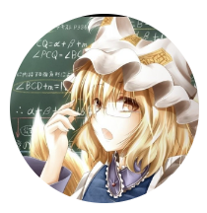
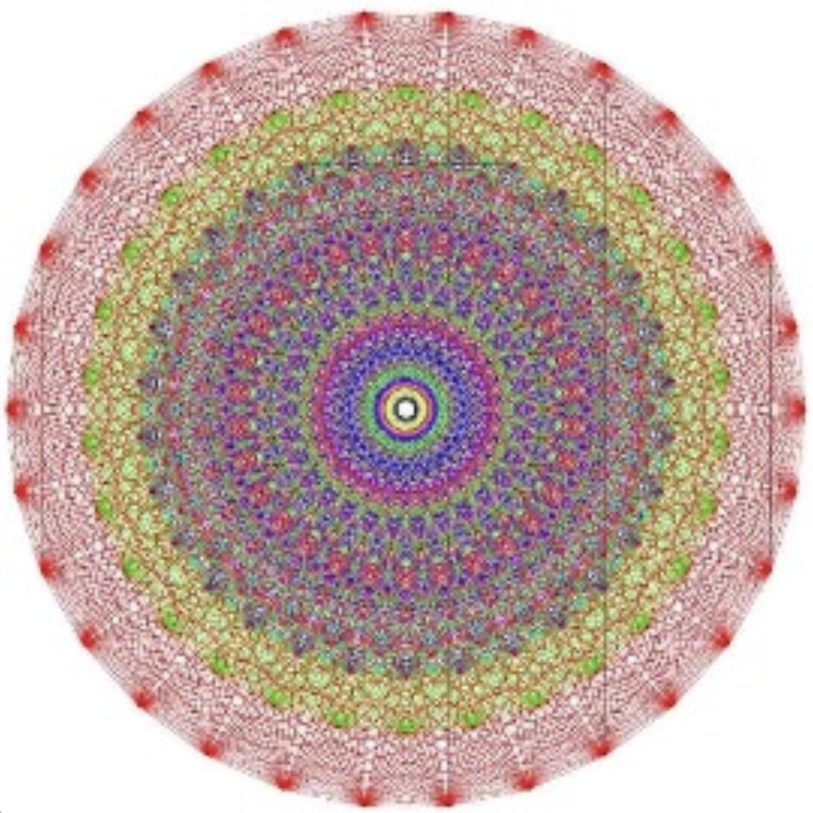
Reference
Wolfram Mathematica 编程语言
Wolfram 语言教程：快速编程入门
八云的魔法书: 新生手册(https://github.com/InnocentFIVE/Manual-for-the-first-year-student-who-study-MATH.PHYSICS)
高中数学与大学数学
朱富海老师的衔接课程https://www.bilibili.com/video/BV1CS4y147HV
朱富海老师的个人主页(Bilibili) https://space.bilibili.com/509086270
其余各个引用内容已在对应的幻灯片右下角标出.
Notes:
学习Python可以从官方文档开始! 直接跳到 Getting Started.
另外, https://pythontutor.com/ 可以帮助你可视化执行代码.
写出bug很正常. 关键是能不能使用调试器找出来bug.

Slide 40


head[contents]
The enjoyment of one's tools is an essential ingredient of successful work.
by Donald Knuth (高德纳)
Email: gwzhang@cug.edu.cn

